Slide 1
КАНИКУЛЫ
Слово «каникулы» в переводе с латыни означает «маленькая собака». Казалось бы, причем здесь собаки? Между тем, связь, хоть и неочевидная, но есть!

Slide 2
Почему каникулы так называются? Древние римляне ласково называли «каникулой» Сириус – альфу, то есть самую яркую звезду, созвездия Большого Пса. Отсюда и связь с четверолапыми друзьями. Начало видимости Сириуса утром совпадало с периодом летней жары, на которую приходилась пора отпусков – «собачьи дни». Длились они с 22 июля по 23 августа

Slide 3
Первоначально каникулы появились у римских сенаторов, которым очень не хотелось работать в жару. Затем к ним стали присоединяться и просто богатые граждане.

Slide 4
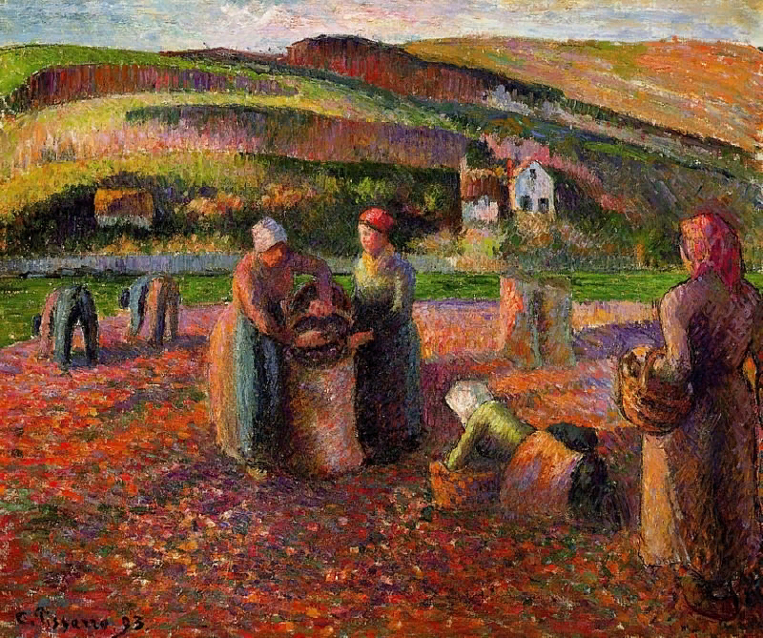
Когда каникулы появились у школьников и студентов?
Одно из самых ранних упоминаний летнего отдыха для учащихся – это указ Папы Римского Григория IX от 1231 года. Он предписывал всем католическим учебным заведениям давать студентам отпуск летом, чтобы они могли помогать семье в сельскохозяйственных работах.

Slide 5
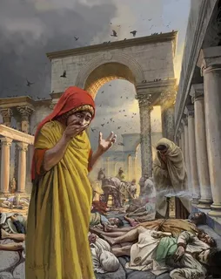
Еще одна версия появления летнего перерыва в обучении связана с чумой. Дело в том, что свирепствовала эта болезнь чаще всего именно в жаркие месяцы. Во избежание массового заражения в университетских аудиториях занятия отменялись. Дистанционного обучения в то время еще не было, поэтому студенты просто отдыхали. Многие, у кого была возможность, уезжали за город и пережидали очередную вспышку болезни там. Возможно, это и стало одной из причин популярности дачного отдыха в будущем.

Slide 6
В современном же виде школьные каникулы появились в XVII веке, благодаря чешскому педагогу и общественному деятелю Яну Амосу Коменскому. Именно Коменскому приписывают создание современной классно-урочной системы. Этот человек написал первые учебники, разбил учебу на дисциплины, ввел понятие «урок», «задание» и «оценка», разделил учеников на классы и установил единые для всех даты начала и окончания учебного года. Оставшийся между ними период он оставил для отдыха учеников.

